Slide 1

Estilos de Aprendizagem
Professora Franciene Duarte Gomes

Slide 2
Estilos de Aprendizagem - EA
Preferências individuais (estratégias) relacionadas ao modo de aprender, as quais são utilizadas para receber e processar a informação
Conhecendo os Estilos de Aprendizagem dos alunos, fica mais fácil implantar estratégias de ensino-aprendizagem (LIU et al., 2009; HAIDER; CHAUDHARY, 2010; MORAIS; MIRANDA; BARROS, 2011; BARROS, 2013; AL-AZAWEI; BADII, 2014)
Notes:
Porque existe a dificuldade de gerenciar os EA

Slide 3

Estratégias de Ensino-Aprendizagem
Estratégias de ensino-aprendizagem
recurso utilizado pelo professor para possibilitar aos alunos alternativas que ajudem alcançar os objetivos de aprendizagem
As escolhas dessas estratégias orienta o aluno no seu aprendizado
Aula Expositiva:
mais conhecida e mais utilizada
representa o modo tradicional de ensino
aula centrada no professor
é unilateral
aplicação é simples
aluno com atuação mais passiva
Notes:
As metodologias ativas são estratégias de ensino-aprendizagem que oferecem oportunidades ao aluno de exercer um comportamento mais ativo na realização das atividades. Nesse tipo de metodologia o aluno é o centro do processo e não mais o professor.

Slide 4




Estilos de Aprendizagem - EA
Entendendo as preferências e individualizações de cada aluno, fica mais fácil trabalhar o coletivo agregando a todos em um modelo que satisfaça os diferentes modos de aprendizado

Slide 5
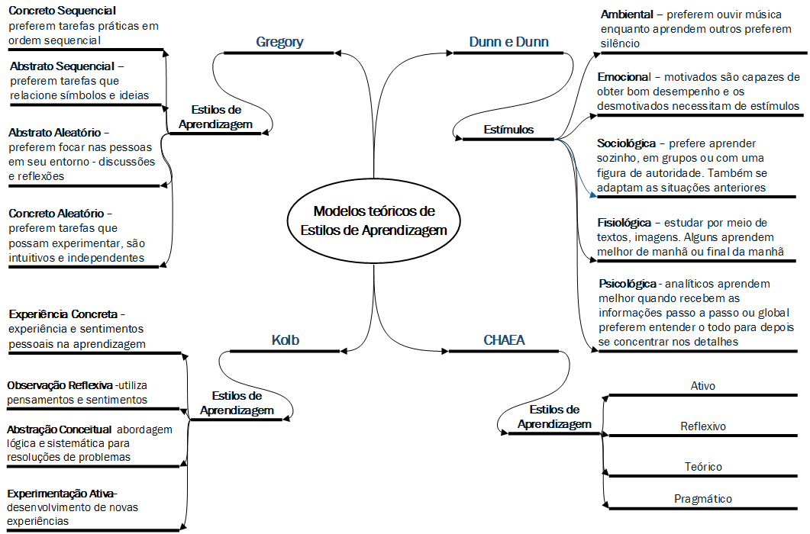
Modelos Teóricos: Estilos de Aprendizagem
Notes:
A literatura aponta mais de 70 teorias de EA cujo principal objetivo é identificar as preferências de aprendizagem de uma pessoa. Algumas teorias se focam nos canais sensoriais como audição, visão e tato, outras em questões psicológicas e outras em teorias de aprendizagem como ciclo de aprendizagem experiencial (Kolb, Honey Momfurd, Alonso e Gallego)

Slide 6
Cuestionario Honey-Alonso de Estilos de Aprendizaje - CHAEA
Baseado no modelo Honey e Mumford (1992)
O modelo Honey e Mumford foi fundamentado no ciclo experiencial de aprendizagem de Kolb (1984), mas com foco em ambiente empresarial
O modelo de Kolb foi baseado na teoria da aprendizagem experiencial (KOLB, 1984, 2005)
Representa um ciclo de aprendizagem experiencial desenvolvido como uma espiral, em que um aluno reflete, pensa e age, identificando suas experiências e enfatizando sua importância para o processo de aprendizagem

Slide 7
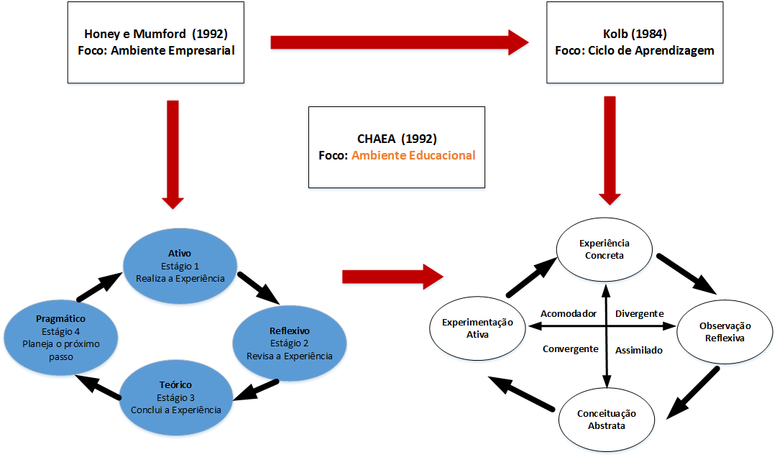
Estrutura do CHAEA/Honey e Mumford (1992)

Slide 8
Questionário CHAEA
Foco cenário educacional
Estruturado para coleta de dados com características das pessoas associadas aos quatro EA: ativo, reflexivo, teórico e pragmático, proposto por Honey e Mumford (1982, 2000)
Trata o processo de aprendizagem baseada na experiência que relaciona a cada estilo preferências (MIRANDA e MORAIS, 2014):
ativo – experimentar
reflexivo – refletir
teórico – generalizar
pragmático – aplicar

Slide 9
Estilos de Aprendizagem CHAEA
Estilo Ativo
enquadram pessoas que buscam novas experiências, são pessoas animadas e espontânea. Gostam de descobrir coisas novas e buscam atividades que propõem desafios e situações que haja dificuldades. São pessoas aventureiras, inventivos, inovadores, comunicativos, líderes, entusiasmados, divertidos, participativos, protagonistas, gostam de aprender e solucionar problemas
Estilo Reflexivo
enquadram pessoas que gostam de observar e refletir sobre suas experiências em diversas perspectivas. Focalizam-se na reflexão e na construção de significados e buscam informações tanto da sua própria experiência como da experiência dos outros. Gostam de ouvir as outras pessoas e pensar antes de chegarem a qualquer conclusão. São pessoas discretas, tolerantes, serenos, conscientes, ponderados, receptivos, pacientes, cuidadosos, detalhistas, prudentes, registrador de dados, investigativo

Slide 10
Estilos de Aprendizagem CHAEA
Estilo Teórico
enquadram pessoas que tendem a observações teóricas de modo lógico e linear. Buscam a racionalidade e objetividade e não gostam de conclusões subjetivas ou que relacionem aspecto superficial. Gostam de analisar e sintetizar e tem preferências por assuntos que envolvam princípios, teorias, modelos e pensamentos sistêmicos. São pessoas disciplinados, sistemáticos, sintéticos, metódicos, críticos, não trabalham sem planejamento e cronograma
Estilo Pragmático
enquadram pessoas que gostam muito de experimentar ideias, teorias e técnicas buscando compreender e investigar na prática. Estão sempre em busca de novas ideias e de sua aplicação. Evitam a reflexão e ficam inquietos com discussões. São pessoas práticas, realistas, gostam de tomar decisões e resolver problemas com objetividade, são ágeis, decididos, objetivos, organizados e gostam de aplicar o que aprenderam solucionado problemas

Slide 11

CHAEA
Ativo
Animadas e espontânea. Gostam de descobrir coisas novas e buscam atividades que propõem desafios
Reflexivo
Observar e refletir sobre suas experiências em diversas perspectivas
Pragmático
Experimentar ideias, teorias e técnicas, buscando compreender e investigar na prática
Teórico
Tendem a observações teóricas de modo lógico e linear
Notes:
Estilo Ativo - enquadram pessoas que buscam novas experiências, são pessoas animadas e espontânea. Gostam de descobrir coisas novas e buscam atividades que propõem desafios e situações que haja dificuldades
Estilo Reflexivo - enquadram pessoas que gostam de observar e refletir sobre suas experiências em diversas perspectivas. Focalizam-se na reflexão e na construção de significados e buscam informações tanto da sua própria experiência como da experiência dos outros
Estilo Teórico - enquadram pessoas que tendem a observações teóricas de modo lógico e linear. Buscam a racionalidade e objetividade e não gostam de conclusões subjetivas ou que relacionem aspecto superficial
Estilo Pragmático - enquadram pessoas que gostam muito de experimentar ideias, teorias e técnicas buscando compreender e investigar na prática. Estão sempre em busca de novas ideias e de sua aplicação. Evitam a reflexão e ficam inquietos com discussões. São pessoas práticas, realistas, gostam de tomar decisões e resolver problemas com objetividade

Slide 12
Estrutura do Questionário CHAEA
Composto por 80 questões breves
20 referente a cada estilo de aprendizagem divididos aleatoriamente pelo questionário
O respondente poderá marcar quantas questões quiser e, não existem respostas consideradas certas ou erradas
Uso de uma tabela para tabulação de dados é possível conferir as questões marcadas e conhecer seu estilo predominante

Slide 13
Algumas Estratégias dos EA CHAEA

Slide 14
Bibliografia
Alonso, C. Análisis y Diagnóstico de los Estilos de Aprendizaje en Estudiantes Universitarios. Tomo I. Madrid: Colección Tesis Doctorales. Editorial de la Universidad Complutense, 1992.
CUÉ, José Luis García; RINCÓN, José Antonio Santizo; GARCÍA, Catalina M. Alonso. Instrumentos de medición de estilos de aprendizaje. Journal of Learning Styles, v. 2, n. 4, 2009.
HONEY, Peter; MUMFORD, A. The manual of learning styles, 3rd. Maidenhead: Peter Honey, 1992.
HONEY, Peter; MUMFORD, Alan. The learning styles helper's guide. Maidenhead, Berkshire: Peter Honey, 2000.
KOLB, A. Y., & KOLB, D. A. Learning styles and learning spaces: Enhancing experiential learning in higher education. Academy of Management Learning and Education, 4(2), 193–212, 2005.
KOLB, D. A. Experiential Learning: Experience as The Source of Learning and Development. Prentice Hall, Inc., n. 1984, p. 20–38, 1984.
MIRANDA, Luísa; MORAIS, Carlos. Estilos de aprendizagem: O questionário CHAEA adaptado para língua portuguesa. Journal of Learning Styles, v. 1, n. 1, 2014.
OKADA, A. BARROS, D. Estilos de aprendizagem na educação aberta online. In: SILVA, M. PESCE, L. ZUIN, A (Orgs.). Educação online: cenário, formação e questões didático-metodológicos. Rio de Janeiro: Wak, 1ª Ed; 2010.
OKADA, Alexandra; BARROS, Daniela Melaré Vieira; SANTOS, Lila. Discutindo estilos de aprendizagem com tecnologias do projeto OpenLearn para videoconferência e mapeamento do conhecimento. Revista Estilos de Aprendizagem, p. 110-129, 2008.

